Slide 1
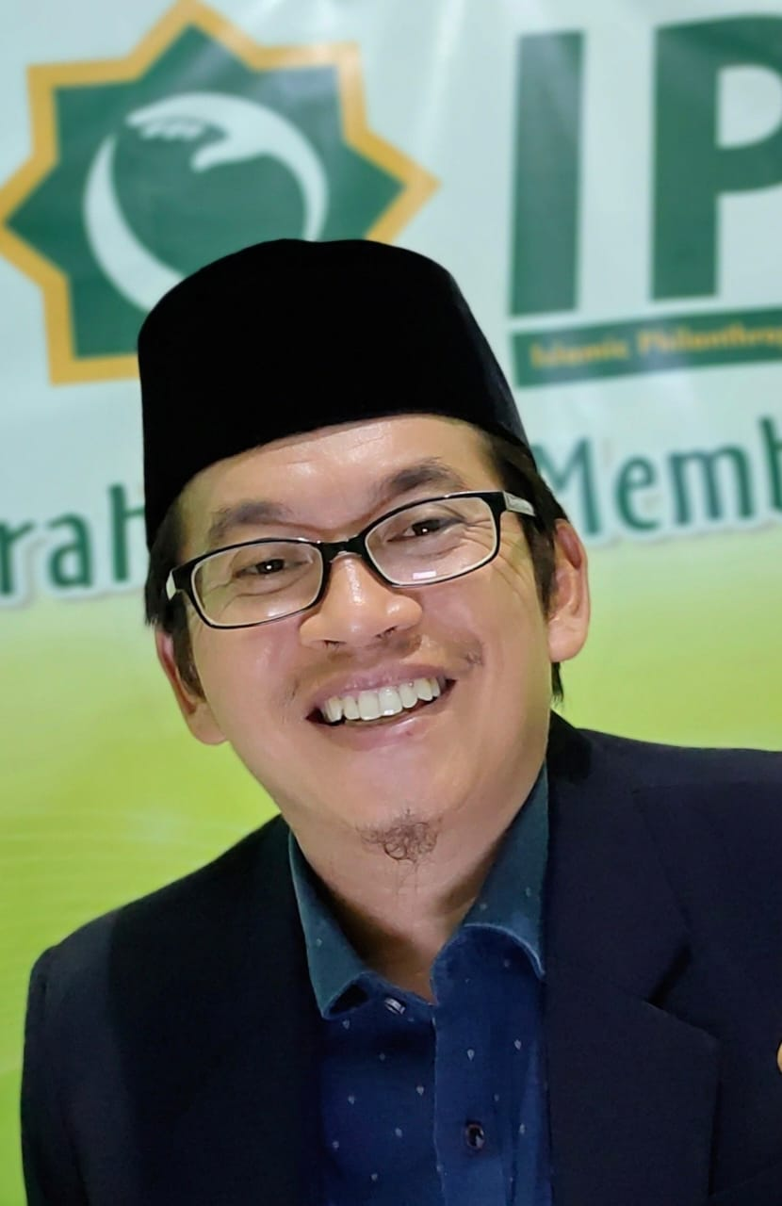
TATA KELOLA masjid dan Musala
Muhammadiyah
Dr. Waluyo, Lc., M.A.
Majelis Tabligh PP Muhammadiyah

Slide 2
إِنَّمَا يَعْمُرُ مَسَٰجِدَ ٱللَّهِ مَنْ ءَامَنَ بِٱللَّهِ وَٱلْيَوْمِ ٱلْءَاخِرِ وَأَقَامَ ٱلصَّلَوٰةَ وَءَاتَى ٱلزَّكَوٰةَ وَلَمْ يَخْشَ إِلَّا ٱللَّهَ ۖ فَعَسَىٰٓ أُو۟لَٰٓئِكَ أَن يَكُونُوا۟ مِنَ ٱلْمُهْتَدِينَ (التوبة: 18)

Slide 3
Landasan >>>> Pedoman Pimpinan Pusat Muhammadiyah Tentang Masjid dan Musala Muhammadiyah Nomor 2/PED/1.0/B/2024
Anggaran Dasar Dan Anggaran Rumah Tangga Muhammadiyah
Keputusan Muktamar ke-48 Tentang Tata Kelola masjid dan Integrasi Lembaga KMM, Nomenklatur Penamaan Lembaga Pengembangan Cabang Ranting dan Pimbinaan Masjid

Slide 4
Anggaran Rumah Tangga
Pasal 20: Unsur Pembantu Pimpinan
Pembentukan dan tugas Unsur Pembantu Pimpinan:
Majelis:
Majelis dibentuk oleh Pimpinan Pusat, Pimpinan Wilayah, Pimpinan Daerah, dan Pimpinan Cabang dtingkat masing-masing sesuai dengan kebutuhan;
Majelis bertugas menyelenggarakan amal usaha, program, dan kegiatan pokok dalam bidang tertentu.
b. Lembaga:
Lembaga dibentuk oleh Pimpinan Pusat;
Pimpinan Wilayah dan Pimpinan Daerah apabila dipandang perlu, dapat membentuk lembaga tertentu di tingkat masing-masing dengan persetujuan Pimpinan Muhammadiyah setingkat di atasnya;
Lembaga bertugas melaksanakan program dan kegiatan pendukung yang bersifat khusus.

Slide 5
Organisasi dan Kepemimpinan
Standarisasi manajemen tabligh, tata kelola dan pembinaan masjid dan musala, dan integrasi lembaga korps muballigh Muhammadiyah dalam penyebaran paham keagamaan Muhammadiyah dan pembinaan jemaah.
Meningkatkan kualitas organisasi Majelis Tabligh di seluruh tingkatan yang mampu bersaing dengan lembaga-lembaga tabligh di luar yang berwawasan Islam berkemajuan.
Tanfidh Muktamar ke-48 DALAM BIDANG TABLIGH
Pedoman PP Muhammadiyah Tentang Masjid dan Musala Muhammadiyah

Slide 6
Isi Pedoman PP Muh Tentang Masjid Dan Musala Muhammadiyah
16 Bab (Ketentuan Umum - Dasar, Prinsip, Fungsi dan Tujuan - Identitas Masjid dan Musala - Pendirian Dan Penetapan - Persyaratan, Pendaftaran dan Kepemilikan – Penyelenggaraan – Program dan Kegiatan – Sarana dan Prasarana – Keuangan, Kekayaan dan Usaha – Pembinaan Monitoring dan Evaluasi – Hubungan Dan Kerjasama – Pengawasan – Sistem Informasi – Laporan – Penghargaan dan Sanksi – Penutup)
29 Pasal

Slide 7
Tata kelola Masjid dan Musala bertujuan untuk mewujudkan: (BAB II, Pasal 5)
kemakmuran Masjid dan Musala dalam rangka mencapai tujuan Muhammadiyah;
masyarakat Islam yang makmur berbasis Masjid dan Musala; dan
administrasi dan manajemen pengelolaan Masjid dan Musala yang tertib, teratur, dan efektif.

Slide 8
BAB III: Identitas Masjid dan Musala
Pasal 6
Nama masjid/musala Muhammadiyah wajib mencantumkan kata Muhammadiyah dan mempertimbangkan faktor historis.
Masjid/musala Muhammadiyah wajib memasang prasasti hak kepemilikan Muhammadiyah.
Ketentuan mengenai identitas masjid dan musala diatur lebih lanjut dalam Ketentuan Majelis.
Pasal 7
Masjid dan Musala wajib memuat lambang Muhammadiyah.
Ketentuan mengenai lambang Masjid dan Musala diatur lebih lanjut dalam Ketentuan Majelis.

Slide 9
BAB IV: Pendirian Dan Penetapan
Pasal 8
Pendirian Masjid dan Musala dapat dilakukan oleh:
Pimpinan Muhammadiyah;
Pimpinan `Aisyiyah;
AUM
Warga muhammadiyah, Masyarakat dan Simpatisan
2. Pendirian sebagaimana pada ayat (1) huruf d, dapat dijadikan sebagai Masjid dan Musala sesuai syarat dalam Ketentuan Majelis.
Pasal 9
Penetapan Masjid dan Musala dilakukan oleh Pimpinan Muhammadiyah dan Pimpinan `Aisyiyah di masing-masing tingkat.
Penetapan Masjid dan Musala di AUM dilakukan oleh Pimpinan AUM.

Slide 10
BAB V: PERSYARATAN, PENDAFTARAN, DAN KEPEMILIKAN
Pasal 10
(1) Masjid dan Musala didirikan dengan syarat:
a. adanya studi kelayakan yang menunjukkan kebutuhan Muhammadiyah dan masyarakat;
b. status tanah merupakan hak milik atau wakaf Muhammadiyah; dan
c. adanya kepanitiaan.
(2) Pengaturan lebih lanjut mengenai syarat dan tata cara pendirian Masjid dan Musala sebagaimana dimaksud pada ayat (1) diatur dalam Ketentuan Majelis.
(3) Masjid dan Musala yang didirikan wajib didaftarkan kepada Majelis tingkat pusat untuk mendapatkan nomor registrasi.
(4) Pimpinan Muhammadiyah di setiap tingkatan dapat menerima wakaf Masjid dan Musala dari masyarakat.
(5) Masjid dan Musala Muhammadiyah merupakan milik Muhammadiyah.

Slide 11
BAB VI: Penyelenggaraan
Pasal 11 :
Pimpinan Muhammadiyah, Ortom dan AUM bertanggung jawab atas penyelenggaraan masjid dan musala Muhammadiyah dilingkungannya.

Slide 12
Pasal 12 : (2) Majelis
Majelis disetiap tingkatan bertanggung jawab dalam Pengelolaan masjid dan musala Muhammadiyah.
Dalam pengelolaan Masjid dan Musala sebagaimana dimaksud dalam ayat (1) Majelis wajib berkoordinasi dengan Majelis setingkat di atasnya.
Majelis berkewajiban melakukan pembinaan, pengarahan, pengkoordinasian, pengawasan, dan melakukan evaluasi dan monitoring tata kelola Masjid dan Musala.
Dalam hal masjid dan Musala dilingkungan ranting pengelolaan menjadi tanggung jawab pimpinan ranting
Pengelolaan masjid dan Musala sebagaimana ayat (4) pimpinan Ranting Wajib berkoordinasi dengan majelis di tingkat cabang

Slide 13
Pasal 13
(3) Lembaga (Lembaga Pengembangan Cabang Dan Ranting, Pembinaan Masjid)
(1) Dalam penyelenggaraan Masjid dan Musala Lembaga disetiap tingkatan memiliki tugas dan tanggung jawab:
Melaksanakan penelitian dan pangkajian masalah-masalah aktual kemasjidan;
Melakukan monitoring dan evaluasi Masjid dan Musala;
Melaksanakan pembinaan Masjid dan Musala percontohan; dan
pertimbangan kepada Majelis dan Pimpinan Persyarikatan dalam pembuatan kebijakan pengembangan Masjid dan Musala.
(2) Pengaturan lebih lanjut mengenai penyelenggaran masjid dan Musala sebagaimana dimaksud pada ayat (1) diatur dalam panduan Lembaga.

Slide 14
Pasal 14 (4) Takmir
Takmir Masjid dan Musala Muhammadiyah terdiri atas Pembina dan Pengurus.
Takmir Masjid dan Musala Muhammadiyah diangkat dan diberhentikan oleh Pimpinan Muhammadiyah atau Pimpinan `Aisyiyah di masing-masing tingkat, atau Pimpinan Amal Usaha.
Masa jabatan Takmir Masjid dan Musala Muhammadiyah selama lima (5) tahun dan dapat diangkat kembali.
Struktur takmir, syarat, tugas dan wewenang, serta hak dan kewajiban diatur dalam Ketentuan Majelis.
Takmir mengangkat imam, khatib, muballigh/muballighat, guru taman pendidikan al Quran, guru madrasah diniyah dan marbot Masjid dan Musala Muhammadiyah.
Pengangkatan sebagaimana dimaksud pada ayat (5) diatur dalam Ketentuan Majelis.
Takmir Masjid dan Musala Muhammadiyah wajib membuat laporan keuangan, program, dan sarana prasarana ke Pimpinan Muhammadiyah setingkat melalui Majelis atau Lembaga paling sedikit satu (1) kali dalam satu tahun.

Slide 15
KETENTUAN MAJELIS TABLIGH TENTANG MASJID
Ketentuan MT tentang Logo Masjid Muhammadiyah
Ketentuan MT tentang Takmir
Ketentuan MT tentang Imam dan Khotib
Ketentuan MT Pendidikan Al Qur’an
Ketentuan MT Madrasah Diniyah Takmilyah Muhammadiyah
Ketentuan MT tentang Pengelolaan Dana Philantropi Masjid
Ketentuan MT Tentang Pendirian Usaha perokonomian Berbasis Masjid
Ketentuan MT Tentang Dewan Kemakmuran Masjid dan Musala Muhammadiyah
Ketentuan MT Tentang Eco Masjid
Ketentuan MT Tentang Masjid Taggap Bencana

Slide 16
Ketentuan MT tentang Logo Masjid Muhammadiyah

Slide 17
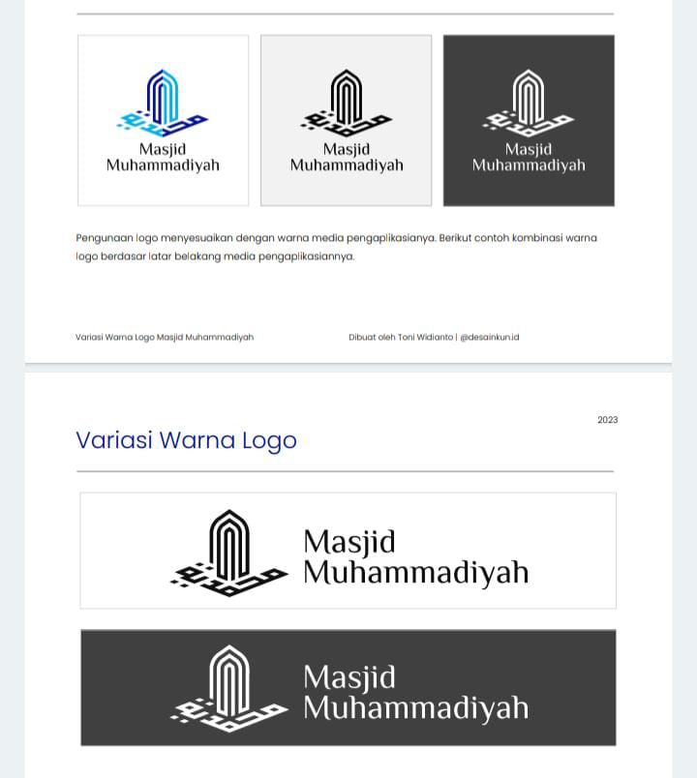

Slide 21
Ketentuan MT tentang Takmir
Aktif mengikuti kegiatan kemasjidan di masjid/musala Muhammadiyah
Dapat membaca al-Qur’an;
Memiliki komitmen terhadap visi dan misi Muhammadiyah;
Memiliki Kartu Tanda Anggota Muhammadiyah;
Telah mengikuti pelatihan ketakmiran yang diselenggarakan oleh majelis Tabligh Muhammadiyah yang dibuktikan dengan sertifikat pelatihan ketakmiran.
Apabila poin (4) dan (5) belum terpenuhi, maka diberi kesempatan selama enam bulan dari pengangkatan untuk memenuhi persyaratan tersebut, dan jika tidak bisa memenuhinya maka pimpinan Muhammadiyah, atau pimpinan organisasi otonom khusus yang menjadi pendiri masjid/musala Muhammadiyah wajib menggantinya atas rekomendasi dari Majelis Tabligh Muhammadiyah

Slide 22
Proyeksi Takmir
Pimpinan Majelis Tabligh PDM dan dibantu oleh Pimpinan Majelis Tabligh PCM sesuai dengan kewenangannya menyusun proyeksi kebutuhan Takmir untuk jangka waktu 5 (lima) tahun;
Proyeksi kebutuhan kepala Takmir sebagaimana dimaksud pada ayat (1) dilaporkan kepada pimpinan persyarikatan sesuai dengan tingkatannya;
Pimpinan Majelis Tabligh PDM dan dibantu oleh Pimpinan Majelis Tabligh PCM sesuai dengan kewenangannya menyiapkan bakal calon Takmir sebagaimana dimaksud pada ayat (1) dan ayat (2).

Slide 23
Ketentuan MT tentang Imam dan Khotib
IMAM
Memahami Fikih Ibadah dalam paham Muhammadiyah
Memiliki komitmen terhadap visi dan misi Muhammadiyah;
Fasih membaca al Qur’an
Memiliki hafalan al Qur’an minimal satu juz
Memiliki Kartu Tanda Anggota Muhammadiyah;
Terdaftar sebagai anggota Korps Mubaligh Muhammadiyah
Mengikuti pelatihan imam yang diselenggarakan oleh MT yang dibuktikan dengan sertifikat pelatihan
Apabila poin (4) sampai (7) belum terpenuhi maka diberikan tenggang waktu selama enam bulan untuk memenuhinya, dan jika tidak bisa memenuhinya maka akan dilakukan peninjauan ulang yang dilakukan oleh MT PDM bersama-sama dengan MT PCM dan takmir masjid setempat.

Slide 24
KHOTIB
Aktif mengikuti kegiatan kemasjidan di masjid/musala Muhammadiyah
Dapat membaca al-Qur’an dengan tartil;
Memiliki kepakaran dalam ilmu keislaman
Memiliki komitmen terhadap visi dan misi Muhammadiyah;
Memiliki Kartu Tanda Anggota Muhammadiyah;
Memiliki sertifikat dan kartu Anggota Korps Mubaligh Muhammadiyah
Apabila poin (6) belum terpenuhi, maka diberi kesempatan selama enam bulan dari pengangkatan untuk memenuhi persyaratan tersebut, dan jika tidak bisa memenuhinya maka Takmir Masjid wajib menggantinya atas rekomendasi dan koordinasi dari Majelis Tabligh Muhammadiyah

Slide 25
Ketentuan MT Tentang Pendidikan Al Qur’an
Jenis Pendidikan Al Qur’an Muhammadiyah terdiri atas:
1) Taman Pendidikan al-Qur’an Muhammadiyah (TPQM)
2) Taklimul Qur’an Lil Aulad Muhammadiyah (TQAM)
3) Rumah Tahfidz Al-Qur‟an Muhammadiyah (RTQM).

Slide 26
Ketentuan MT Madrasah Diniyah Takmilyah Muhammadiyah
Madrasah Diniyah Takmiliyah Muhammadiyah (MDTM) mempunyai 4 (empat) jenjang tingkatan, yaitu:
Madrasah Diniyah Takmiliyah Muhammadiyah Ula (MDTMU) atau dasar dengan masa belajar 4 (empat) atau 6 (enam) tahun;
Madrasah Diniyah Takmiliyah Muhammadiyah Wustha (MDTM W) atau menengah pertama dengan masa belajar 2 (dua) atau 3 (tiga) tahun; dan
Madrasah Diniyah Takmiliyah Muhammadiyah Ulya (MDTM’U) atau menengah tinggi dengan masa belajar 2 (dua) atau 3 (tiga) tahun dan
Madrasah Diniyah Takmiliyah Muhammadiyah Jami’ah (MDTMJ) dengan masa belajar 2 (dua) atau 3 (tiga) tahun.

Slide 27
Ketentuan MT tentang Pengelolaan Dana Philantropi Masjid
Pendirian Kantor Layanan lazismu di Masjid-masjid Muhammadiyah
Alokasi dana yang terkumpul untuk kepentingan masjid dan Musala
Sebagian Dana akan dikelola majelis Tabligh (MT PDM) untuk operasional dakwah di daerah tersebut( penggajian Mubaligh, para gurus pendidikan al qur’an, madrasah diniyah, takmir, imam khotib)
Penjabaran lebih tekhnis akan dituangkan dalam ketentuan majelis

Slide 28
Ketentuan MT Tentang Pendirian Usaha perokonomian Berbasis Masjid
Pendirian Unit usaha masjid sebaiknya berupa perseroan Terbatas (PT): rekomendasi workshop
PT didirikan oleh beberapa masjid dengan metode zonasi
Hasil dari zakat usaha dialokasikan untuk dakwah kemasjidan
Penjabaran lebih tekhnis akan dituangkan dalam ketentuan majelis

Slide 29
Ketentuan MT Tentang Dewan Kemakmuran Masjid dan Musala Muhammadiyah
Syarat pengurus Dewan Kemakmuran Masjid dan Musala Muhammadiyah;
Memiliki nomer baku Muhammadiyah
Pembina dan Pimpinan (Ketua, Skretaris dan Bendahara) serta wakil-wakilnya harus dari unsur pengurus Majelis Tabligh setingkat yang masih aktif.
Anggota Dewan Kemakmuran Masjid dan Musala Muhammadiyah harus melibatkan LPCRPM dan LDK serta melibatkan unsur pengurus majelis tabligh tingkat bawah, dan dapat ditambah dari luar pengurus Majelis Tabligh

Slide 30
Ketentuan MT Tentang Eco Masjid
Tuju program eko masjid:
Arsitektur ramah lingkungan (siang hari pencahayaan murni dari matahari)
Memanen air hujan dan wudhu dgn membangun sumur resapan dilingkungan masjid, Kran yang ramah lingkungan
Gerakan shodaqoh sampah berbasis masjid
Penghijauan Lingkungan Masjid (dengan menghitung kebutuhan oksigen): sedekah pohon dan sedekah oksigen
Masjid Ramah Anak
Ramah difabel
Pemanfaatan Energi Terbarukan (pembangkit listrik tenaga Surya)

Slide 31
Alur Tata Kelola Masjid Muhammadiyah
Majelis Tabligh
DKM3
(Dewan Kemakmuran
Masjid Musala
Muhammadiyah
LAZISMU
Takmir (DKM3 daerah, cabang dan ranting)
Majelis Tabligh
LPCRPM, LDK, MPM, MDMC dll

Slide 32
KewenanganTata Kelola Masjid Muhammadiyah
Majelis Tabligh
PP Muhammadiyah
Regulasi-Sertifikasi- Sosialisasi-Penyiapan Instruktur -Pengawasan
Majelis Tabligh
PW Muhammadiyah
Sosialisasi-Pelatihan- Penyiapan Instruktur-Pengawasan
Majelis Tabligh
PD Muhammadiyah
Sosialisasi-Pelatihan- Penyiapan Instruktur
Dan TATA KELOLA-Pengawasan-Penghargaan dan Sanksi
Majelis Tabligh
PC Muhammadiyah
Sosialisasi-Pelatihan- dan TATA KELOLA (bersama MT PDM)-Pengawasan

Slide 33
Yang Perlu Dipersiapkan
Pelatihan/Sekolah Mubaligh (Tingkat Wilayah dan Daerah serta cabang)
Data Masjid Muhammadiyah
Koordinasi dan Sinergi dengan LPCRPM, LDK, MPM, MDMC dan LAZISMU
SDM untuk: Mubaligh, Takmir, Imam, Khatib, Guru TPQ dan Madrasah diniyah yang berpaham Muhammadiyah (DIKLAT KEMASJIDAN)
SDM untuk Masuk di jajaran kepengurusan DEWAN Kemakmuran Masjid Musala Muhammadiyah (DKM3)
Pembentukan KMM disemua level kepenguran Majelis Tabligh
Sesegera mungkin untuk mengangkat pegawai administrasi terutama di MT PWM dan MT PDM
Memprogramkan untuk sosialisasi dan pelatihan kemasjidan sesuai amanat pedoman PP (Sistem zonasi setiap karisedenan)

Slide 34
AKADEMI KEMASJIDAN
PENDIDIKAN
PENDIDIKAN NON FORMAL
Sekolah Kader Takmir (Madrasah At Takmir)
Sekolah Kader Imam dan Khotib (Madrasah Al Imam wal Khuthoba),
Sekolah Kader Guru Pendidikan Al-Qur’an (Madrasah Li Mudarrisil Al Qur’an
Sekolah Kader Guru Madrasah Diniyah Takmiliyah (Madrasah Li Mudarrisil Madrasah Diniyah Takmiliyah

Slide 35
AKADEMI KEMASJIDAN
PENDIDIKAN
PENDIDIKAN FORMAL
Pendidikan Tinggi Manajemen Masjid jenjang S1 yang terintegrasi dengan Program Studi yang relevan seperti Prodi Manajemen Dakwah di PTMA dengan kurikulum tambahan dalam bentuk Daurah atau Matrikulasi manajemen kemasjidan
Pendidikan Tinggi Manajemen Masjid jenjang S1 yang khusus dipersiapkan untuk menjadi Pengelola Masjid dan Musala (Takmir, Imam Khotib, Guru TPQ dan Guru Madrasah Diniyah, baik bekerjasama dengan PTMA yang sudah ada maupun melalui pendirian baru.

Slide 36
PELATIHAN
Pelatihan Pengelolaan Masjid Muhammadiyah (PPMM)
Latihan Instruktur Kemasjidan
Pelatihan Peningkatan Kualitas Pengelola Masjid Muhammadiyah (PKPMM)

Slide 37
JENJANG PPMM
PPM Tingkat Cabang, dilaksanakan oleh Majelis Tabligh PCM untuk pengelola masjid dan musala yang ada di level Ranting, (bisa dilaksanakan oleh gabungan beberapa PCM),
PPM Tingkat Daerah, dilaksanakan oleh Majelis Tabligh PDM untuk pengelola masjid dan musala di cabang-cabang dan dapat diperluas sampai pengelola masjid dilevel ranting. (bisa dilaksanakan oleh gabungan beberapa PDM)
PPM Tingkat Wilayah, dilaksanakan oleh Majelis Tabligh PWM untuk Daerah-daerah, atau dapat diperluas sampai cabang dan ranting apabila Majelis Tabligh PDM tidak dapat melaksanakan pelatihan dan bisa dilaksanakan oleh gabungan beberapa PWM dengan bagi dalam beberapa regional (zona).

Slide 38
JENJANG LIK
LIK Tingkat Daerah, dilaksanakan oleh Majelis Tabligh PDM untuk Cabang-cabang, (bisa dilaksanakan oleh gabungan beberapa PDM),
LIK Tingkat Wilayah, dilaksanakan oleh Majelis Tabligh PWM untuk Daerah-daerah, (bisa dilaksanakan oleh gabungan beberapa PWM),
LIK Tingkat Nasional, dilaksanakan oleh Majelis Tabligh PPM untuk Wilayah-wilayah dan Ortom Tingkat Pusat.

Slide 39
THANK YOU.
YOU.

